Slide 1


Вопросы методического обеспечения казначейского учета ,
составления бюджетной отчетности и отчетности системы
казначейских платежей
Нормативная правовая база.
Макурина А.С.
Федеральное казначейство 2023

Slide 2



Казначейский учет. Нормативная правовая база
Приказ Минфина России «О внесении изменений в приказ Министерства финансов Российской Федерации от 1 декабря 2010 г. № 157н»
Единый План счетов содержит разделы
Раздел 6
Счета объектов учета системы казначейских платежей
Раздел 7
Счета объектов учета системы казначейских платежей в переходный период
Переход на ведение бухгалтерского учета ТОФК с применением счетов, указанных в разделе 6 «Счета объектов учета системы казначейских платежей» осуществляется поэтапно после доведения дополнительных указаний ФК.
Аналитические счета «Санкционирование расходов в системе казначейских платежей» и «Санкционирование расходов в системе казначейских платежей в переходный период», указанные в разделах 6 и 7 Единого плана счетов, соответственно, формируются аналогично порядку формирования счетов санкционирования расходов раздела 5 «Санкционирование расходов хозяйствующего субъекта» Единого плана счетов».».

Slide 3
Казначейский учет. Нормативно правовая база
Приказ Федерального казначейства от 14 декабря 2023 г. № 453 «Об утверждении Особенностей формирования и сроков представления отчетности территориальными органами Федерального казначейства»
Настоящий приказ применяется при составлении отчетности, начиная с отчетности за 2023 год, за исключением положений, регламентирующих составление и представление отчетности по операциям, казначейский учет которых осуществляется по счетам объектов учета системы казначейских платежей, применяемых по мере перехода территориальных органов Федерального казначейства на ведение казначейского учета по счетам объектов учета системы казначейских платежей.
ПРИМЕР
III. Раскрытие в Отчетности информации по операциям системы казначейских платежей, казначейский учет которых осуществляется по счетам объектов учета системы казначейских платежей
Отчет о казначейском обслуживании операций со средствами бюджетных, автономных учреждений, участников казначейского сопровождения и получателей средств из бюджета (ф. 0503158)

Slide 4
Казначейский учет операций по возврату остатков МБТ прошлых лет в 2024 году
Отражение операций с остатками межбюджетных трансфертов прошлых лет с единых счетов бюджета субъекта РФ, местного бюджета, бюджета ГВБФ 01.01.2024
№ | Операция | Дебет | Кредит
1 | Перечисление средств МБТ прошлых лет с единых счетов бюджета субъекта РФ, местного бюджета, бюджета ГВБФ (возврат) | 1 20312 510 | 1 30712 150*
 |  | Красное сторно
2 | Поступление остатков МБТ прошлых лет на единые счета соответствующих бюджетов в объеме подтвержденной потребности (возврат возврата) | 1 20312 510 | 1 30712 150*
Письмо ФК от 18.12.2023 № 07-04-05/02-37761 «Об особенностях ведения казначейского учета и составления отчетности в 2024 году»

Slide 5
Учет остатка на казначейском счете до выяснения принадлежности при завершении финансового года
Остаток на конец года по счету казначейского учета
00011701100000000 0 32407 180 «Расчеты по операциям со средствами ЕКС до выяснения принадлежности» переносится в Главную книгу текущего финансового года (гр. 4) с отражением в 24-26 разряде номера счета «000»
Письмо ФК от 18.12.2023 № 07-04-05/02-37761 «Об особенностях ведения казначейского учета и составления отчетности в 2024 году»

Slide 6
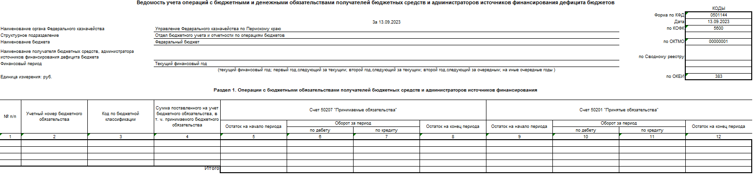
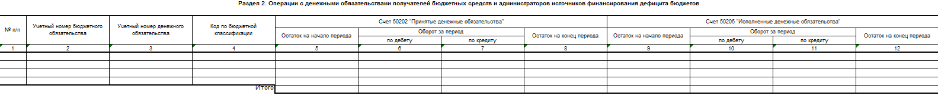
Особенности формирования Ведомости учета операций с бюджетными и денежными обязательствами получателей бюджетных средств и администраторов источников финансирования дефицита бюджетов (ф. 0531444) в ПУиО ГИИС ЭБ
Показатели (остатки) по графам 5, 9 «Остаток на начало периода» формируются на основании показателей, отраженных в соответствующих графах 8, 12 «Остаток на конец периода» Ведомости (ф. 0531444) в статусе «Утвержден», сформированной за операционный день, предшествующий дате формирования Ведомости (ф. 0531444)

Slide 7
Особенности формирования Ведомости учета операций с бюджетными и денежными обязательствами получателей бюджетных средств и администраторов источников финансирования дефицита бюджетов (ф. 0531444)
Порядок формирования Ведомости (ф. 0531444) регламентирован письмом Федерального казначейства от 27.12.2021
№ 07-04-05/02-32443:
>>Необходимость, периодичность и режимы формирования Ведомости определяются главным бухгалтером (начальником Отдела бюджетного учета и отчетности по операциям бюджетов) ТОФК.
С целью получения корректных данных при формировании регистра с ограниченными параметрами (КБК, лицевой счет, № БО/ДО и т.п.) Федеральное казначейство рекомендует формировать и утверждать Ведомость (ф. 0531444) :
с периодичностью не реже одного раза в месяц;
в разрезе финансовых периодов;
без ограничения параметров при запуске регистра.
Ведомости (ф. 0531444), сформированные с ограниченными параметрами для анализа корректности учетных данных (поиска ошибок и т.д.), до статуса Утверждено не доводить!
Базис для аналитических выборок по кбк, № БО, № ДО и проч

Slide 8

Особенности составления бюджетной отчетности ТОФК
Приказ Федерального казначейства от 14 декабря 2023 г. № 453 «Об утверждении Особенностей формирования и сроков представления отчетности территориальными органами Федерального казначейства»
Справка по консолидируемым расчетам (ф. 0503125)
по счету казначейского учета 100 2 08 01000 01 0000 1 40210 150
«Безвозмездные денежные поступления в бюджет»
2023 год
2024 год
По состоянию на 01.01.2024 - составляется и представляется в установленном порядке
Начиная с отчетности на 01.02.2024 - не составляется и не представляется в Межрегиональное операционное УФК
Письмо ФК от 18.12.2023 № 07-04-05/02-37761 «Об особенностях ведения казначейского учета и составления отчетности в 2024 году»

Slide 9
Особенности составления бюджетной отчетности ТОФК
Приказ Федерального казначейства от 14 декабря 2023 г. № 453 «Об утверждении Особенностей формирования и сроков представления отчетности территориальными органами Федерального казначейства»
Консолидированный отчет о кассовых поступлениях и выбытиях (ф. 0503152)
2023 год
2024 год
В графе 3 «Код по бюджетной классификации» раздела «Источники финансирования дефицита бюджетов» детализация производится с указанием в 14 - 17 разрядах нулей, за исключением:
кодов ИФДБ, применяемых по операциям привлечения и возврата привлеченных средств
кодов ИФДБ привлечения и специальных казначейских кредитов и бюджетных кредитов в целях опережающего финансового обеспечения расходных обязательств субъектов Российской Федерации
В графе 3 «Код по бюджетной классификации» раздела «Источники финансирования дефицита бюджетов» детализация производится с указанием в 14 - 17 разрядах нулей, за исключением:
кодов ИФДБ, применяемых по операциям привлечения и возврата привлеченных средств
кодов ИФДБ привлечения и специальных казначейских кредитов и бюджетных кредитов в целях опережающего финансового обеспечения расходных обязательств субъектов Российской Федерации
Письмо ФК от 18.12.2023 № 07-04-05/02-37761 «Об особенностях ведения казначейского учета и составления отчетности в 2024 году»

Slide 10
Особенности представления бюджетной отчетности ТОФК
Отчет о бюджетных и денежных обязательствах получателей средств федерального бюджета и администраторов источников финансирования дефицита федерального бюджета (ф. 0503129) по данным лицевых счетов для учета операций по переданным полномочиям получателей бюджетных средств
представляется
Письмо ФК от 27.06.2017 № 07-04-05/02-751
Письмо ФК от 18.12.2023 № 07-04-05/02-37761
в случае если учреждения, принявшие бюджетные полномочия, наделены полномочиями по ведению бюджетного учета и составлению бюджетной отчетности Отчетов (ф. 0503129) - указанным учреждениям;
в случае если учреждения, принявшие бюджетные полномочия, не наделены полномочиями по ведению бюджетного учета и составлению бюджетной отчетности - получателям средств ФБ, передавшим бюджетные полномочия.
Начиная с отчетности на 01.01.2024 Отчет (ф. 0503129) - получателям средств федерального бюджета передавшим бюджетные полномочия.
Письмо ФК от 18.12.2023 № 07-04-05/02-37761 «Об особенностях ведения казначейского учета и составления отчетности в 2024 году»

Slide 11
Особенности составления отчетности ТОФК по операциям СКП
Приказ Федерального казначейства от 14 декабря 2023 г. № 453 «Об утверждении Особенностей формирования и сроков представления отчетности территориальными органами Федерального казначейства»
Оперативный баланс операций в системе казначейских платежей (ф. 0531377) за дополнительный период
АКТИВ
В графах 6, 7, 8 раздела 1 подлежат заполнению:
строка 011 «Средства единого казначейского счета»;
итоговые строки раздела.
Строки 012 – 015, 020 – 038, 040 – 042 – не заполняются;

Slide 12
Особенности составления отчетности по операциям СКП
Оперативный баланс операций в системе казначейских платежей (ф. 0531377) за дополнительный период (АКТИВ)
Оперативный баланс |  |  |  |  |  |  |  | Коды
операций в системе казначейских платежей |  |  |  |  |  |  | Форма по КФД | 0531377
за "___" _____________ 20__ г. |  |  |  |  |  |  | Дата
Наименование органа
Федерального казначейства |  |  |  |  |  |  | по Реестру
Тип отчета
 | (индивидуальный, консолидированный)
Периодичность: ежедневная
Единица измерения: руб |  |  |  |  |  |  | по ОКЕИ | 383
АКТИВ |  | Код строки | На начало года |  |  | На конец отчетного периода
 |  |  | в валюте Российской Федерации | в иностранной валюте и драгоценных металлах (рублевый эквивалент) | итого | в валюте Российской Федерации | в иностранной валюте и драгоценных металлах (рублевый эквивалент) | итого
1 |  | 2 | 3 | 4 | 5 | 6 | 7 | 8
I. Финансовые активы системы казначейских платежей
Средства в системе казначейских платежей на счетах в подразделениях Банка России и кредитных организациях, всего |  | 010
в том числе:
средства единого казначейского счета |  | 011
средства Фонда национального благосостояния |  | 012
средства на счетах для выдачи и внесения наличных денежных средств и осуществления расчетов по отдельным операциям |  | 013
средства в системе казначейских платежей в пути |  | 014
средства на прочих счетах |  | 015
Календарная дата, например «03.01.2024»
ПРИМЕР
Строка 011
остатки по счетам:
029211000, 029213000 по состоянию за последний день года
Остальные строки раздела НЕ заполняются

Slide 13
Особенности составления отчетности ТОФК по операциям СКП
Приказ Федерального казначейства от 14 декабря 2023 г. № 453 «Об утверждении Особенностей формирования и сроков представления отчетности территориальными органами Федерального казначейства»
Оперативный баланс операций в системе казначейских платежей (ф. 0531377) за дополнительный период
ПАССИВ
В графах 6, 7, 8 раздела 2 подлежат заполнению:
строки 070 091, 101, 111, 121, 131, 141, 233, 234;
итоговые строки раздела.
Строки 92 – 97, 102 – 106, 112 – 116, 122, 123, 132, 142, 150 – 152, 160 – 163, 170, 180 – 184, 190, 200, 210, 220, 231, 232, 250, 260 – 262, 270, 280, 290, 310 – 312 – не заполняются.

Slide 14
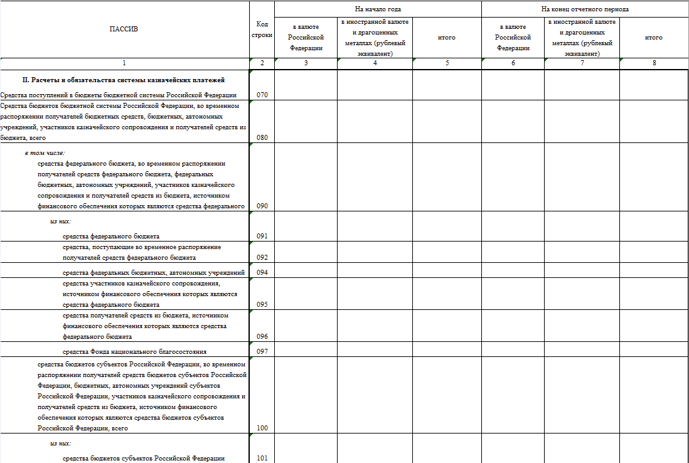
Особенности составления отчетности по операциям СКП
Оперативный баланс операций в системе казначейских платежей (ф. 0531377) за дополнительный период (ПАССИВ)
Строка 070
Расчет не изменяется (остаток по выписке из КС № 3100 и платежные поручения
ПРИМЕР
Строка 091
Сумма платежных поручений (без остатка по выписке из КС № 3211)
Остальные строки раздела НЕ заполняются
Строка 101
Сумма платежных поручений (без остатка по выписке из КС № 3221)

Slide 15
Особенности составления отчетности ТОФК по операциям СКП
Модуль формирования бюджетной (бухгалтерской) отчетности
ПУиО ГИИС «Электронный бюджет»
Оперативный баланс (ф. 0531377) за дополнительный период 2023 года
Открытый контур
ИС «АСФК»
ПУиО ГИИС «Электронный бюджет»
Оперативный баланс (ф. 0531377) за дополнительный период 2023 года
Оперативный баланс (ф. 0531377) за дополнительный период 2023 года

Slide 16
Особенности составления отчетности по операциям СКП
Оперативный баланс операций в системе казначейских платежей (ф. 0531377)
Раздел «Информация по суммам привлеченных средств на уровень бюджетов субъектов РФ (местных бюджетов)»
За дни дополнительного периода НЕ заполняется
Остаток на начало 2024 года остатку по соответствующему показателю, отраженному в Оперативном балансе (ф. 0531377) за 31.12.2023 + сумма средств ТФОМС, поступившая и привлеченная в дни дополнительного периода (при наличии)
В Оперативном балансе с типом ОМИ согласно Инструкции в KB-1958 Базы знаний ИC «АСФК»
Подлежит отражению

Slide 17
Отражение в отчетности доходов от управления ЕКС за 4 квартал 2023 года
Письмо Минфина России 10.11.2023 № 02-06-07/107342 (письмо ФК от 16.11.2023 № 07-04-05/02-33600)
операции в рамках распределения доходов (отражаются на казначейских счетах и лицевых счетах операциями 2024 года):
Распределение и зачисление доходов от управления средствами ЕКС за 4 кв. 2023 года
В первые 4 рабочих дней 2024 года операциями 2024 года
Получение ФО выписок по КС в 2024 году
операции по отражению в учете и отчетности ТОФК:
Датой последнего дня 2023 года
Датой поступления средств в 2024 году
текущие записи (красное сторно)
Федеральный бюджет
Дт 1 20212 510 Кт 1 40210 120
Дт 1 20211 510 Кт 1 20212 610
текущие записи (красное сторно)
Бюджет субъекта
Дт 1 20322 510 Кт 1 30712 120
Дт 1 20312 510 Кт 1 20322 610
Остаток денежных средств бюджета на 01.01.2024 в Балансе (0503140, 0503150) не равен остатку в выписке по казначейскому счету бюджета на указанные средства

Slide 18
Исправление учетных данных отчетного финансового года
Сроки принятия уточнений показателей
на лицевых счетах после отчетной даты
по месту открытия лицевого счета по обращению в ТОФК
до наступления:
19 января 2024 года (включительно)
после наступления:
по обращению ГРБС, ФО, ГВБФ в Федеральное казначейство
в исключительных случаях с обоснованием
необходимости внесения изменений
Письмо ФК от 18.12.2023 № 07-04-05/02-37761 «Об особенностях ведения казначейского учета и составления отчетности в 2024 году»

Slide 19
Исправление учетных данных отчетного финансового года и заключение счетов
В случае несвоевременной обработки (принятия к учету) ТОФК первичных учетных документов (далее – распоряжения), в том числе возникшей по причине некорректного функционирования в информационных системах Федерального казначейства процесса информационного обмена при осуществлении ТОФК операций по казначейским счетам, при поступлении в ТОФК распоряжений, в которых дата исполнения распоряжения (списания со счета плательщика) соответствует дате 2023 года, данные распоряжения необходимо отражать на казначейском счете, указанном в распоряжении, датой 31 декабря 2023 года.
Заключение счетов с учетом операций дополнительного периода – датой 10.13.2023, отражаются в ф. 0531981 с признаком доп периода за 10.01.2024.
Заключение счетов по операциям без дополнительного периода – датой 31.12.2023 года.

